Slide 1


PLATEFORME MLOPS DE PRÉDICTION:DÉTECTION DE FRAUDE AUX TRANSACTIONS PAR IA, PIPELINE MLOPS END-TO-END
Réalisé par l’étudiant :
KONMENECK PESSUE Masewell-Mathurin
UE:Cloud, Virtualisation & Data Center
Superviseur : Ing. TAMKO Clarence

Slide 2

INTRODUCTION
&
GÉNÉRALITÉ

Slide 3

INTRODUCTION & GÉNÉRALITÉ
MLOps
= ML + Ops

Slide 4

INTRODUCTION & GÉNÉRALITÉ
Niveau de maturité du MLOps selon Google
Niveau | Description
Niveau 0 | Manuel
Niveau 1 | Pipeline semi-automatisé
Niveau 2 | Pipeline automatisé + Monitoring

Slide 5

ARCHITECTURE DU
SYSTÈME

Slide 6

ARCHITECTURE DU SYSTÈME
ARCHITECTURE GLOBALE
Exposition
Applicative
Persistance

Slide 7
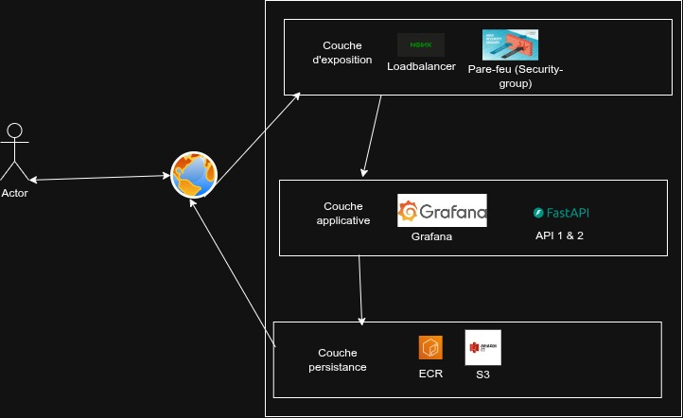
ARCHITECTURE DU SYSTÈME
ARCHITECTURE GLOBALE

Slide 8
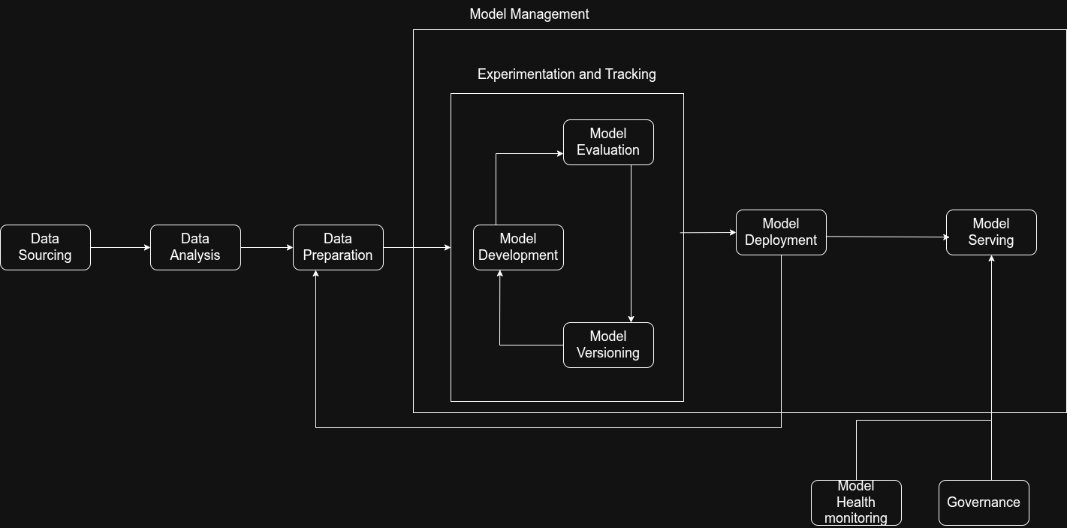
ARCHITECTURE DU SYSTÈME
ARCHITECTURE CONCEPTUELLE

Slide 9
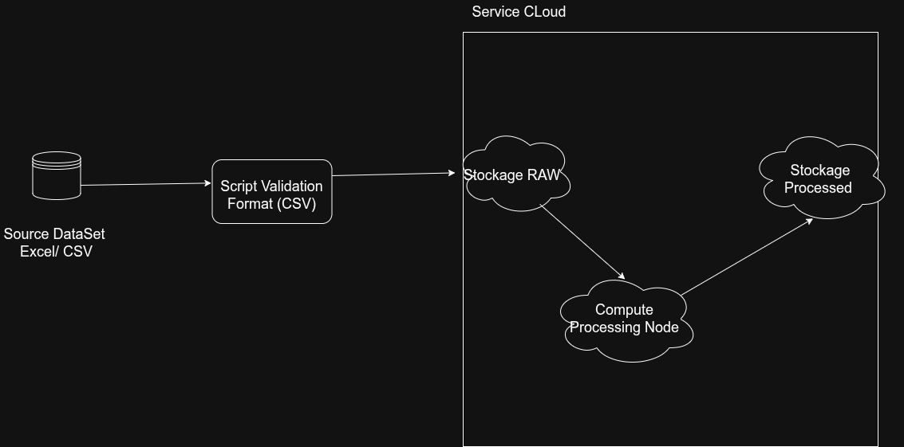
ARCHITECTURE DU SYSTÈME
ARCHITECTURE CONCEPTUELLE(ANALYSE)

Slide 10
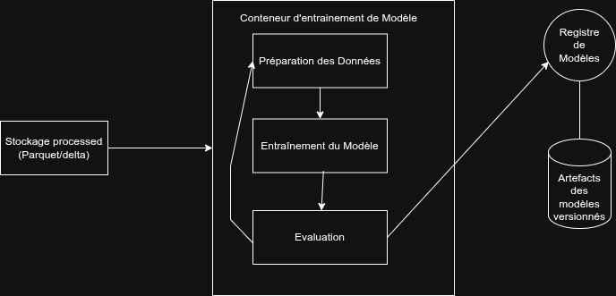
ARCHITECTURE DU SYSTÈME
ARCHITECTURE CONCEPTUELLE(ML)

Slide 11
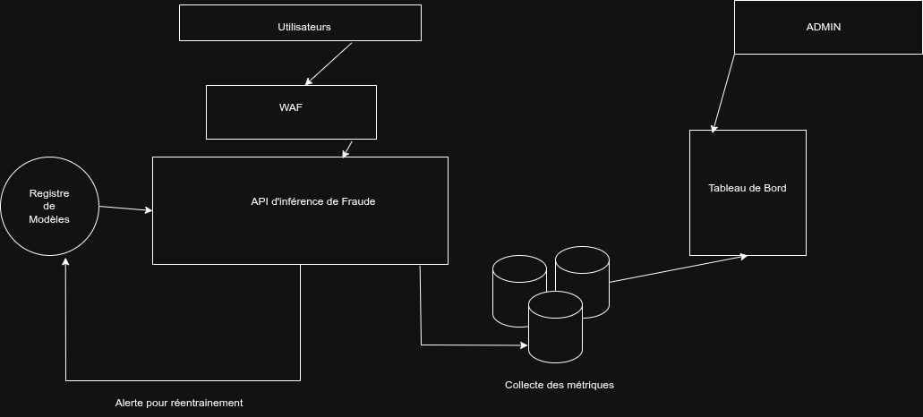
ARCHITECTURE DU SYSTÈME
ARCHITECTURE CONCEPTUELLE(MONITORING)

Slide 12

INFRASTRUCTURE AWS

Slide 13

INFRASTRUCTURE AWS
AMAZON S3
Stockage du dataset au format .parquet
Stockage des artefacts du modèle
model.pkl
scaler.pkl
encoding.pkl
feature.pkl
split.pkl
metrics.json
Backups automatique

Slide 14

INFRASTRUCTURE AWS
AMAZON ECR
Stockage des images Docker des APIs et le training
Versioning automatique des images

Slide 15

INFRASTRUCTURE AWS
AMAZON IAM
Authentification & Autorisation
Gestion des accès S3 et ECR

Slide 16

INFRASTRUCTURE AWS
AMAZON CLI
Synchronisation des artefacts

Slide 17

INFRASTRUCTURE AWS
AMAZON EC2
Hébergement de l’infrastructure (Docker Compose)
Exécution de l’api de prédiction (2 instances)
Monitoring (Grafana+Prometheus)

Slide 18
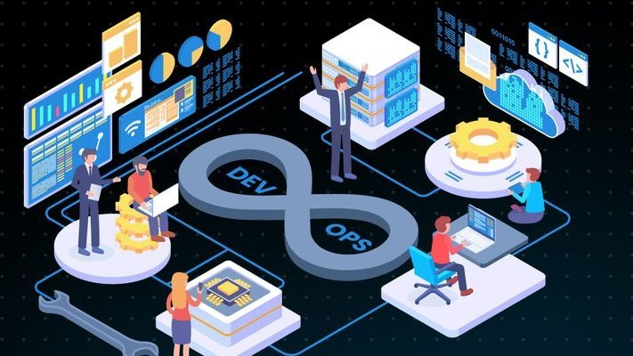

PIPELINE CI/CD GitHub

Slide 19

PIPELINE CI/CD GITHUB
DECLENCHEUR
COMBIEN DE JOB

Slide 20
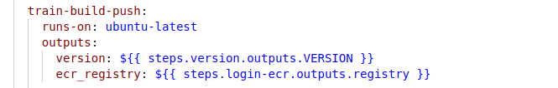

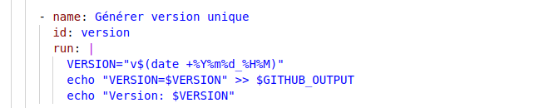
PIPELINE CI/CD GITHUB
JOB 1 : Train-Build-Push

Slide 21
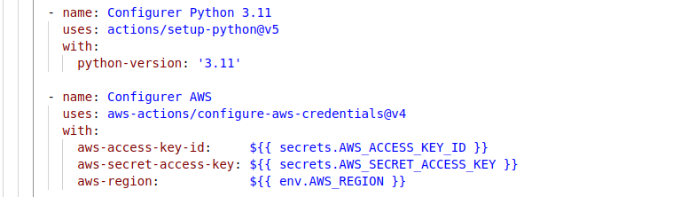
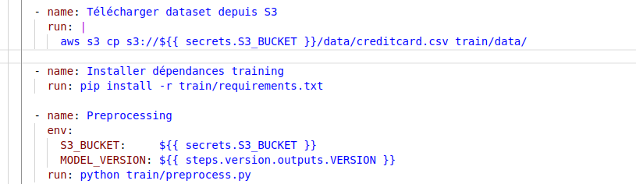
PIPELINE CI/CD GITHUB
JOB 1 : Train-Build-Push

Slide 22
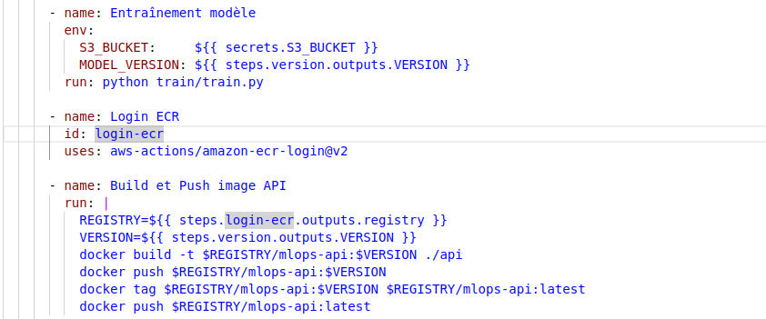
PIPELINE CI/CD GITHUB
JOB 1 : Train-Build-Push

Slide 23
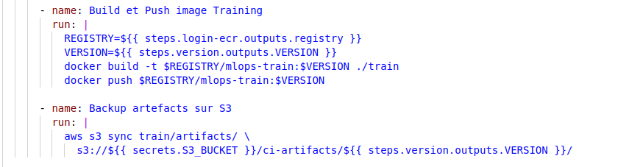
PIPELINE CI/CD GITHUB
JOB 1 : Train-Build-Push

Slide 24
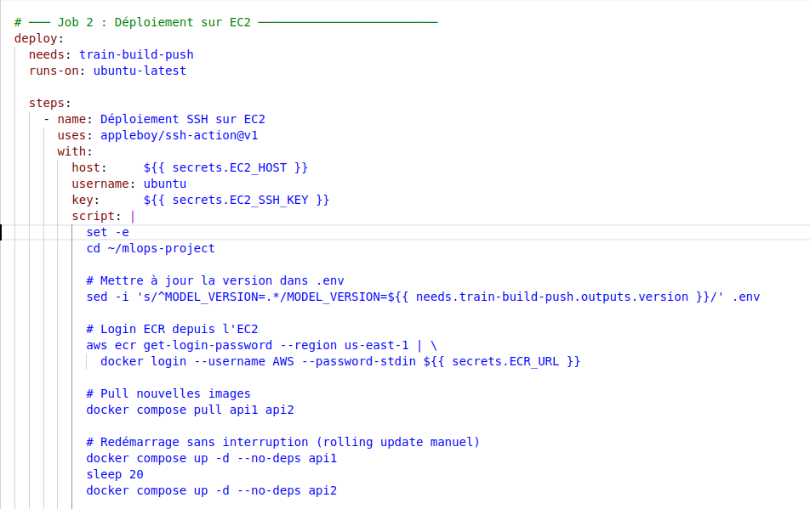
PIPELINE CI/CD GITHUB
JOB 2 : Déploiement sur EC2

Slide 25

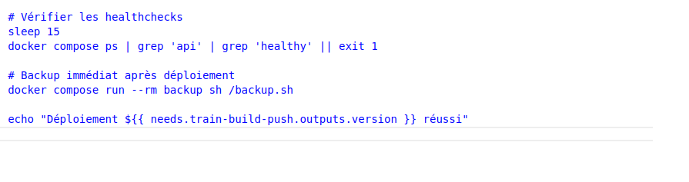

PIPELINE CI/CD GITHUB
JOB 2 : Déploiement sur EC2

Slide 26

CONTENEURISATION

Slide 27
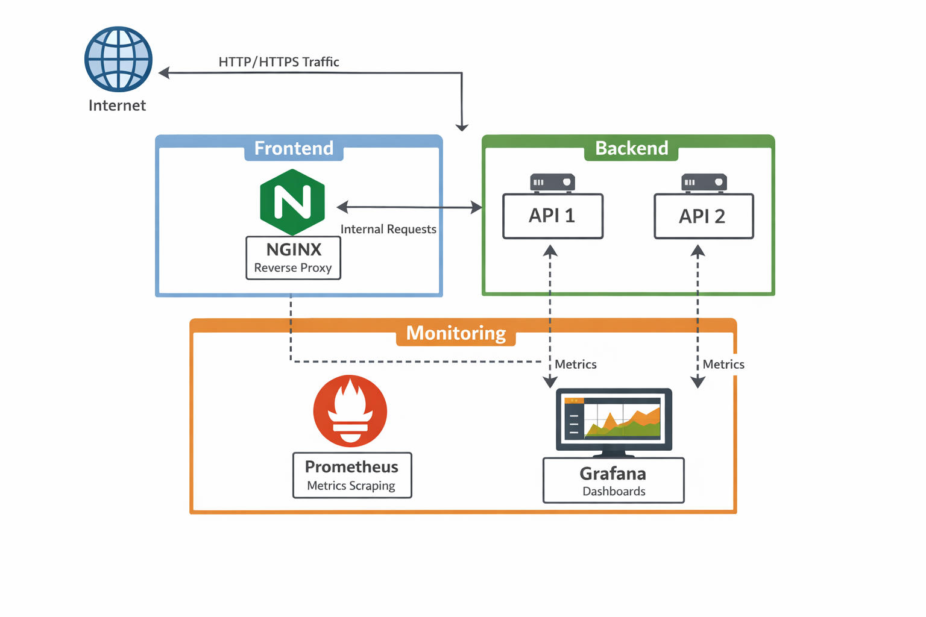
CONTENEURISATION
SCHÉMA DU RÉSEAU

Slide 28



CONTENEURISATION
CONTENEURS
PERMANENTS
À LA DEMANDE
VRAIMENT UTILISÉS

Slide 29
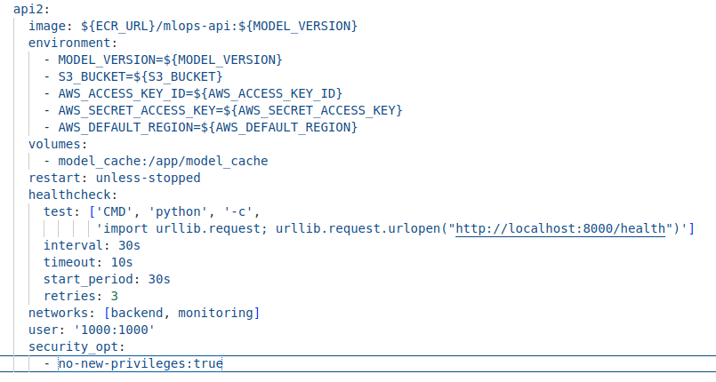
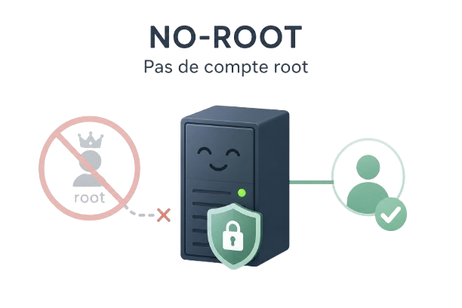
CONTENEURISATION
No root sur API & Non élévation des privilèges Docker compose

Slide 30
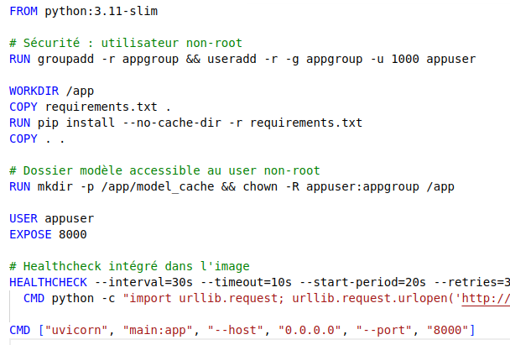
CONTENEURISATION
No root sur API

Slide 31
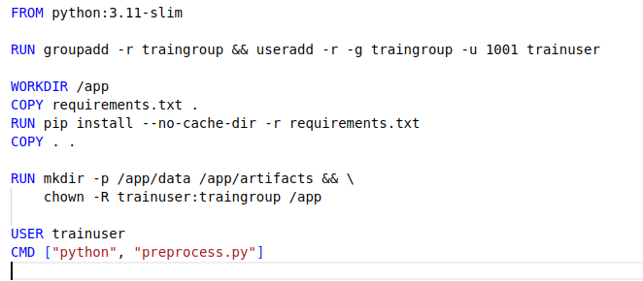
CONTENEURISATION
No root sur le training

Slide 32

OBSERVABILITÉ & MONITORING

Slide 33

OBSERVABILITÉ & MONITORING
OBSERVABILITÉ
Métrique Prometheus :
Predictions totals
latence des prédictions par seconde
Scraping toutes les 15 secondes

Slide 34
OBSERVABILITÉ & MONITORING
MONITORING
Visualisation du Dashboard en temps réel
Connecté à Prometheus

Slide 35

SECURITÉ RÉSEAU
&
HAUTE DISPONIBILITÉ

Slide 36
SECURITE RÉSEAU & HAUTE DISPONIBILITÉ
SECURITÉ DU RÉSEAU
SEGMENTATION DU RÉSEAU
RESTRICTION D’ACCÈS
HTTPS (Certificat SSL généré) + Association à un sous nom de Domaine
GESTION DES SÉCURITÉ SUR GITHUB

Slide 37

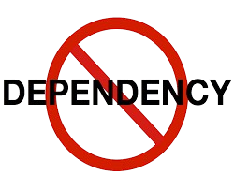
SECURITE RÉSEAU & HAUTE DISPONIBILITÉ
HAUTE DISPONIBILITÉ : JOB 2 : Déploiement sur EC2
--NO DEPS

Slide 38

SECURITE RÉSEAU & HAUTE DISPONIBILITÉ
HAUTE DISPONIBILITÉ
LOADBALANCER
HEALTH CHECK (30 s)
BACKUP AUTOMATISÉ

Slide 39

RÉSULTAT ET DÉMONSTRATION

Slide 40

RESULTAT ET DÉMONSTRATION
INFRASTRUCTURE DÉPLOYÉE
PIPELINE CI/CD COMPLET
MONITOING EN TEMPS RÉEL
SECURITÉ IMPLEMENTÉE
HAUTE DISPONIBILITÉ

Slide 41


CONCLUSION

